Slide 1

Cleartext
Šifrový text
Cleartext
Šifrový text
Bitcoin
Bitcoin
Šifrování pomocí veřejného klíče
Šifrování
s veřejným
klíčem
Odesílání
Odesílání
Bitcoin
Dešifrování
s privátním
klíčem
Dešifrování pomocí soukromého klíče

Slide 2

Zpráva
Podpis
Podepisování pomocí soukromého klíče
Odesílání
OK
Ověřování pomocí veřejného klíče

Slide 3


Slide 4
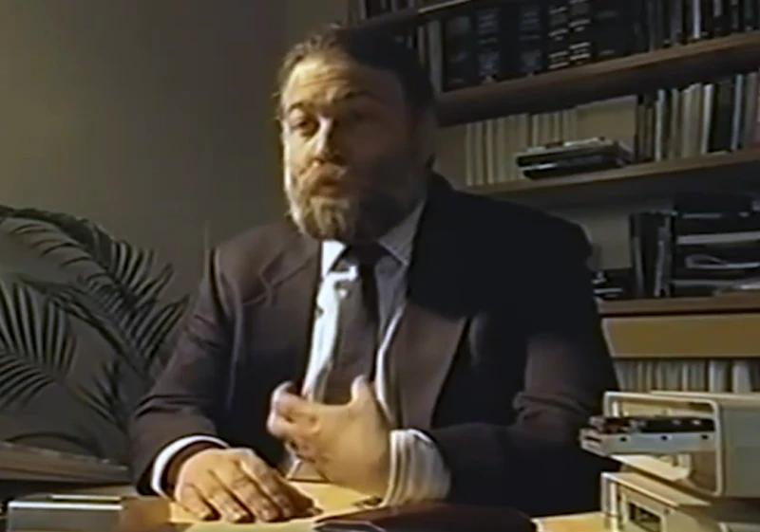

Slide 5

odeslat
odeslat
úvěry
Banka 1
Banka 2
evidence vydaných bankovek

Slide 6


Slide 7


Slide 8


Slide 9


Slide 10


Slide 11
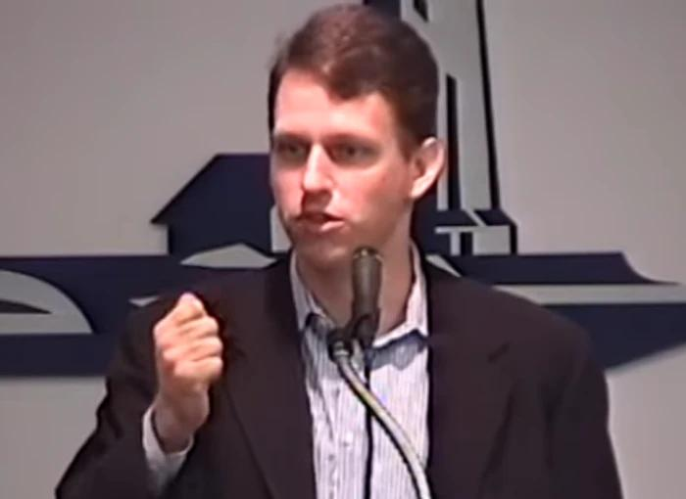

Slide 12

Odkaz
Stanice
Centralizace
Decentralizované
Distribuované sítě.

Slide 13

Loajální generál
Zrádce
Porážka
Victory

Slide 14

Důvěryhodné časové razítko
V rámci společnosti
Orgán pro vydávání časových razítek (TSA)
Výpočet hash
Odeslat hash agentuře TSA
Časové razítko
Data
Výpočet hash
Jedná se o digitální podpis hash zřetězený s časovým razítkem
Použít soukromý klíč TSA
Podepsané časové razítko a hash jsou vráceny žadateli
Časové razítko
Data
Časové razítko
Ukládejte společně

Slide 15


Slide 16

Odkazy

Slide 17
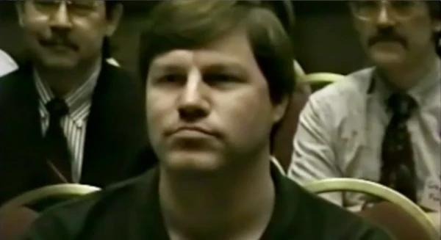

Slide 18


Slide 19


Slide 20
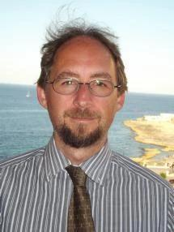

Slide 21


Slide 22


Slide 23


Slide 24


Slide 25
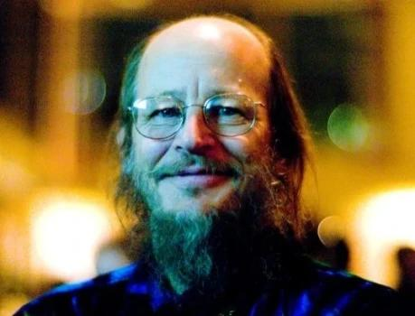

Slide 26

Stránka Satoshiho Nakamota - Nikdy jsem nedostal žádný dárek

Slide 27


Slide 28
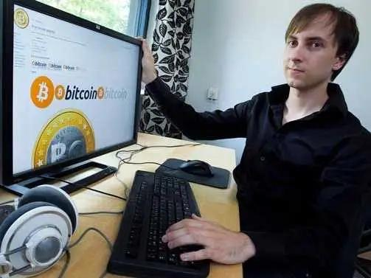

Slide 29

Fórum o bitcoinech

Slide 30


Slide 31


Slide 32


Slide 33


Slide 34


Slide 35


Slide 36
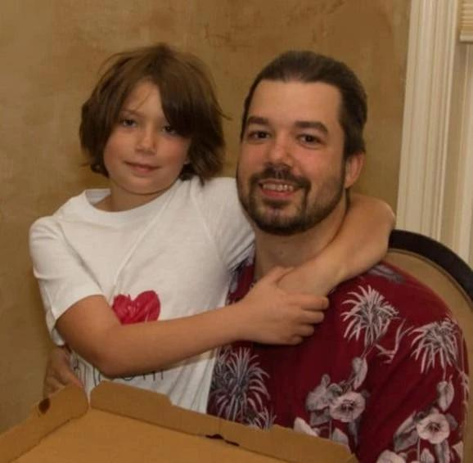

Slide 37

Bloky Patoshi a invertované časové značky (číslo bloku/ExtraNonce)

Slide 38

Odhad procentního podílu Satoshiho v síti
Procento sítě

Slide 39

Odhad hashrate Satoshiho
Hashrate
Průměrná denní hashrate
Lineární model hashrate

Slide 40


Slide 41


Slide 42


Slide 43


Slide 44


Slide 45


Slide 46
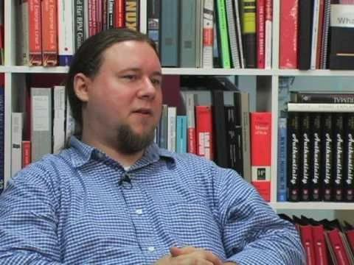

Slide 47


Slide 48


Slide 49

ExtraNonce
Datum

Slide 50


Slide 51


Slide 52

"Článek: Víte něco o bitcoinech?"
Bitcoin je elektronická měna, kterou v roce 2009 navrhl Satoshi Nakamoto. Tato měna se od ostatních elektronických měn odlišuje svou plně decentralizovanou povahou peer-to-peer a chytrým využitím základních kryptografických konceptů. Je založena na softwaru napsaném v jazyce C++ a zveřejněném pod open-source licencí MIT.

Slide 53


Slide 54

Bitcoin vzestup strojů.

Slide 55


Slide 56


Slide 57


Slide 58


Slide 59


Slide 60


Slide 61


Slide 62


Slide 63


Slide 64


Slide 65


Slide 66


Slide 67


Slide 68


Slide 69


Slide 70

Cena bitcoinu v amerických dolarech

